Slide 1
CHÀO MỪNG CÁC EM ĐẾN VỚI BÀI HỌC HÔM NAY!

Slide 2
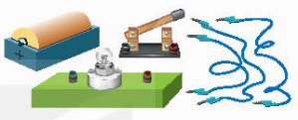

KHỞI ĐỘNG
Có một pin, một bóng đèn pin, một công tắc, các đoạn dây nối (như hình)
Làm cách nào để bóng đèn pin phát sáng?

Slide 3
BÀI 22: MẠCH ĐIỆN ĐƠN GIẢN

Slide 4
NỘI DUNG BÀI HỌC
01
02
Mạch điện và các bộ phận của mạch điện
Công dụng của cầu chì, câu dao tự động, rơle, chuông điện

Slide 5
01
MẠCH ĐIỆN VÀ CÁC BỘ PHẬN CỦA MẠCH ĐIỆN

Slide 6
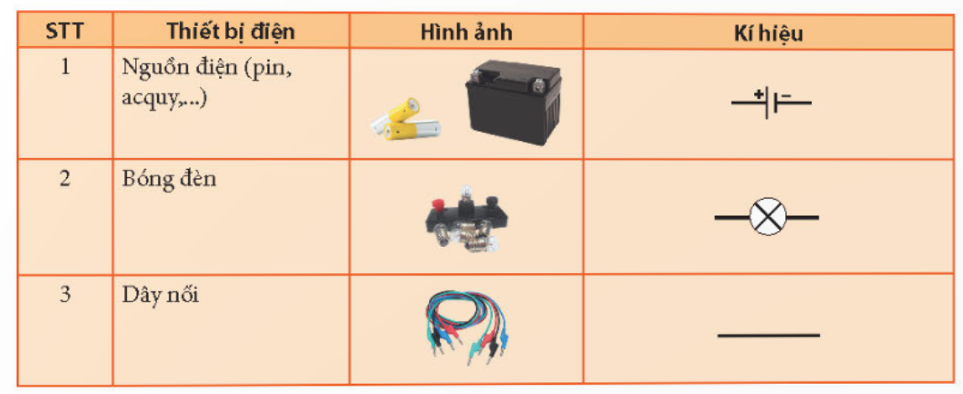
Bảng 22.1 (SGK – tr91, 92)

Slide 7

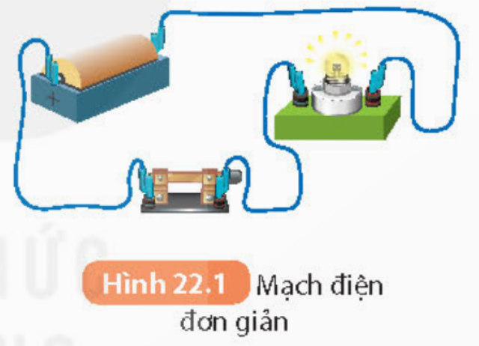
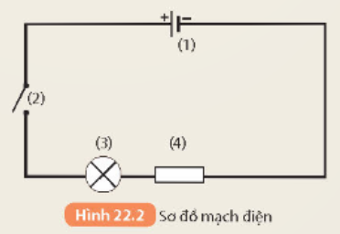
THẢO LUẬN NHÓM
HOẠT ĐỘNG 1
HOẠT ĐỘNG 2
Vẽ sơ đồ của mạch điện trong Hình 22.1
Gọi tên các thiết bị được đánh số từ (1) đến (4) ở sơ đồ mạch điện Hình 22.2.

Slide 8
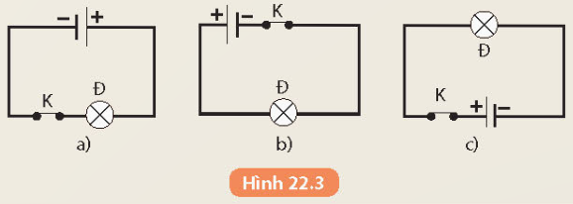
THẢO LUẬN NHÓM
HOẠT ĐỘNG 3
HOẠT ĐỘNG 4
Mắc mạch điện gồm pin, bóng đèn, công tắc, dây nối. Tiến hành kiểm tra và đóng công tắc để đảm bảo mạch điện kín và đèn sáng. Nếu đèn không sáng, tìm nguyên nhân.
Dòng điện cung cấp bởi pin hoặc acquy có chiều không đổi gọi là dòng điện một chiều. Người ta quy ước chiều dòng điện trong mạch điện là chiều từ cực dương của nguồn điện qua dây nối và các dụng cụ tiêu thụ điện tới cực âm của nguồn điện. Vẽ mũi tên chỉ chiều dòng điện trong các sơ đồ mạch điện ở Hình 22.3.

Slide 9
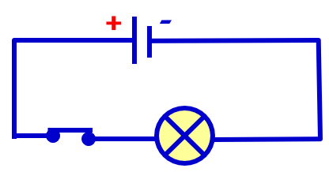
Hoạt động 1
Hoạt động 2
Tên các thiết bị được đánh số từ (1) đến (4) ở sơ đồ mạch điện là
(1) – nguồn điện
(2) – công tắc mở
(3) – bóng đèn
(4) – điện trở

Slide 10
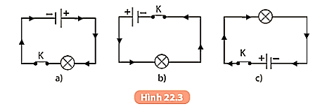
Nếu đèn không sáng kiểm tra một vài yếu tố sau:
Kiểm tra xem pin còn điện hay hết
⇒ Nếu hết thì thay pin mới.
Kiểm tra bóng đèn còn dây tóc hay đứt
⇒ Nếu bóng hỏng thì thay bóng mới.
Kiểm tra các đoạn dây nối có chỗ nào bị hở không, các chốt cắm, mấu nối đã chặt chưa,….
⇒ Nếu chưa thì chỉnh lại cho mạch kín hoặc thay dây khác.
Hoạt động 3
Hoạt động 4

Slide 11
KẾT LUẬN
Mạch điện đơn giản gồm có nguồn điện, dây nối, công tắc và các thiết bị điện tiêu thụ năng lượng điện.
Quy ước chiều dòng điện trong mạch điện là chiều từ cực dương của nguồn điện qua dây nối và các dụng cụ điện tới cực âm của nguồn điện.

Slide 12
02
CÔNG DỤNG CỦA CẦU CHÌ, CẦU DAO TỰ ĐỘNG, RƠLE, CHUÔNG ĐIỆN

Slide 13

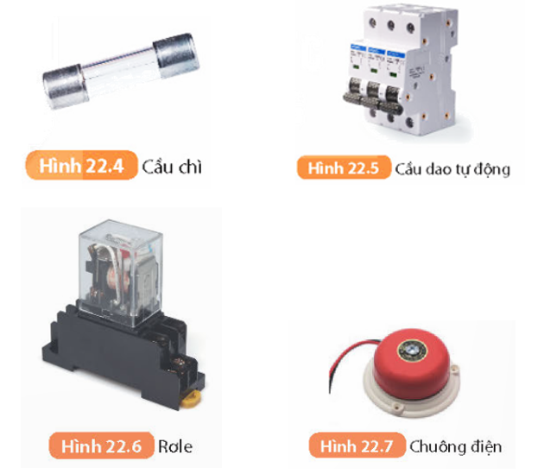
C1. Trong mạng điện của gia đình có sử dụng cầu chì không? Nếu có thì cầu chì mắc ở vị trí nào? Có công dụng gì?
C2. Trong mạng điện của gia đình có sử dụng cầu dao tự động không? Nó được đặt ở vị trí nào? Có công dụng gì?

Slide 14
C3. Trong gia đình em có thiết bị điện nào dùng rơle? Rơle trong các thiết bị đó có công dụng gì?
C4. Nhà em có lắp chuông điện không? Chuông điện thường được đặt ở vị trí nào trong nhà? Nó có công dụng gì?

Slide 15
TRẢ LỜI
Thiết bị điện | Công dụng | Vị trí lắp
Cầu chì | Bảo vệ các thiết bị điện khác trong mạch điện không bị hỏng khi vì một lí do nào đó, dòng điện trong mạch đột ngột tăng quá mức. | Được mắc nối tiếp với các thiết bị điện
Cầu dao tự động | Cầu dao sẽ tự động ngắt mạch điện để các thiết bị điện không bị hỏng khi dòng điện đột ngột tăng quá mức. | Được mắc ngay sau đầu vào của mạng điện lưới đưa vào từng hộ gia đình hoặc ở từng tầng của căn hộ.
Rơle | Điều khiển đóng, ngắt mạch điện. | Được lắp trong mạch điện của các thiết bị điện (tủ lạnh, tủ điện,...)
Chuông điện | Phát ra âm thanh khi có dòng điện chạy qua | thường được đặt ở cửa nhà.

Slide 16
TỔNG KẾT
Mạch điện đơn giản gồm có nguồn điện, dây nối, công tắc và các thiết bị điện tiêu thụ năng lượng điện.
Quy ước chiều dòng điện trong mạch điện là chiều từ cực dương của nguồn điện qua dây nối và các dụng cụ điện tới cực âm của nguồn điện.
Cầu chì, cầu dao tự động, rơle có tác dụng bảo vệ mạch điện, chuông điện có tác dụng phát tín hiệu bằng âm thanh.

Slide 17

Câu hỏi 1: Sơ đồ của mạch điện là gì?
B. Là hình vẽ biểu diễn mạch điện bằng các kí hiệu của các bộ phận mạch điện
A. Là ảnh chụp mạch điện thật
D. Là hình vẽ mạch điện thật nhưng với kích thước được thu nhỏ
C. Là hình vẽ mạch điện thật đúng như kích thước của nó

Slide 18
Câu hỏi 2: Trong một mạch điện kín, để có dòng điện chạy trong mạch thì trong mạch điện nhất thiết phải có bộ phận nào sau đây?
A. Cầu chì
B. Bóng đèn
C. Nguồn điện
D. Công tắc

Slide 19
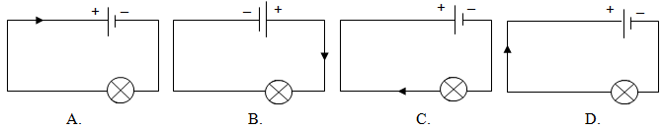
Câu hỏi 3: Trong các sơ đồ dưới đây sơ đồ nào có mũi tên chỉ đúng chiều quy ước của dòng điện?
A. Mạch A
B. Mạch B
C. Mạch C
D. Mạch D

Slide 20
Câu hỏi 4: Cầu chì có công dụng gì?
A. Cung cấp năng lượng điện cho các dụng cụ điện hoạt động
B. Cảnh báo sự cố xảy ra với mạch điện
C. Bảo vệ an toàn cho đồ dùng điện và mạch điện
D. Điều khiển đống, ngắn mạch điện tự động

Slide 21
Câu hỏi 5: Đâu là thiết bị điện ứng dụng hoạt động của nam châm điện?
A. Cầu chì
B. Cầu dao tự động
C. Chuông điện
D. Rơ le

Slide 22
VẬN DỤNG
STT | Nói về mạch điện | Đúng | Sai
1 | Chiều chuyển động của các electron trong mạch điện là chiều dòng điện trong mạch | Đúng | Sai
2 | Mạch điện kín chỉ bao gồm các dụng cụ hay thiết bị tiêu thụ điện | Đúng | Sai
3 | Cầu chì hay cầu dao điện là thiết bị bảo vệ các thiết bị tiêu thụ điện trong mạch không bị hỏng khi dòng điện trong mạch đột ngột tăng quá mức | Đúng | Sai
4 | Chuông điện là thiết bị chỉ để báo hiệu nhà có khách | Đúng | Sai

Slide 23
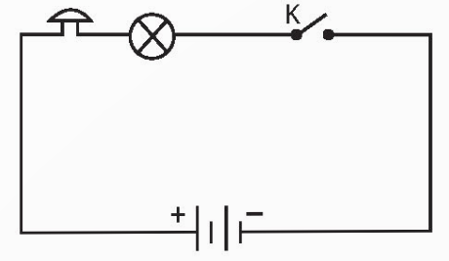
VẬN DỤNG
Câu 2: Thế nào là một mạch điện kín và thế nào là một mạch điện hở?
Câu 3: Quan sát sơ đồ mạch điện trong hình dưới và cho biết trong mạch gồm những thành phần nào. Thiết bị nào cung cấp điện, thiết bị nào tiêu thụ điện? Xác định chiều của dòng điện khi đóng công tắc điện.

Slide 24
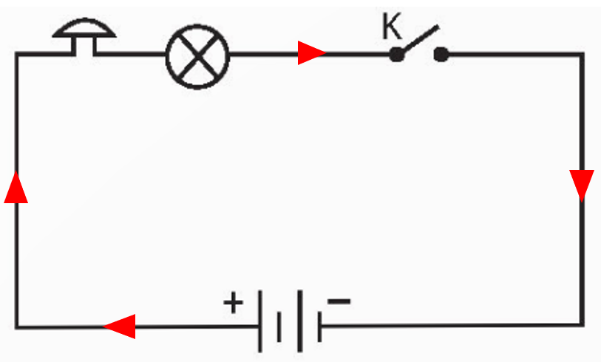
VẬN DỤNG
Câu trả lời 2:
Mạch điện kín là mạch điện có dòng điện chạy trong đó; mạch điện hở là mạch điện không có dòng điện chạy trong đó
Câu trả lời 3:
Mạch điện gồm nguồn điện, dây dẫn, công tắc, bóng đèn, chuông điện.
Chiều dòng điện theo hướng từ cực (+) của nguồn điện, qua chuông điện, qua bóng đèn, qua công tắc điện đến cực âm (-) của nguồn điện.

Slide 25
HƯỚNG DẪN VỀ NHÀ
Ôn tập và ghi nhớ kiến thức vừa học
Làm các bài tập trong SBT
Tìm hiểu nội dung Bài 23: Tác dụng của dòng điện

Slide 26
BÀI HỌC KẾT THÚC, CẢM ƠN CÁC EM!

